Slide 1
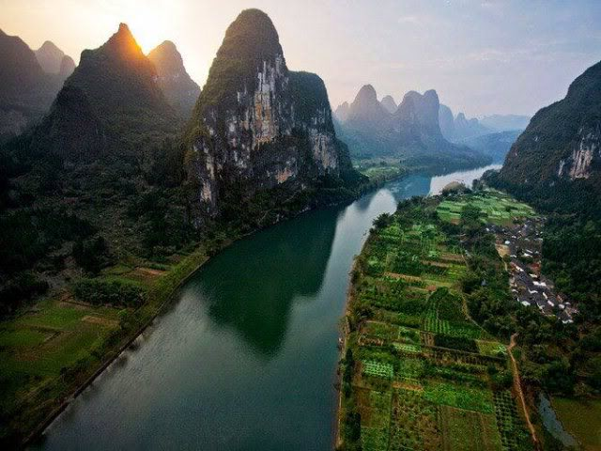

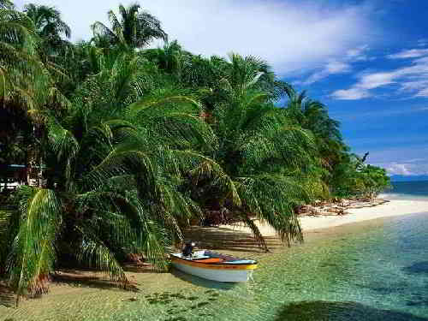
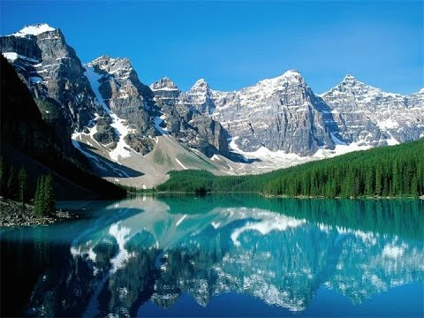
Америка: загальна характеристика регіону
Вчитель географії: Канцідал Валентина Миколаївна

Slide 2
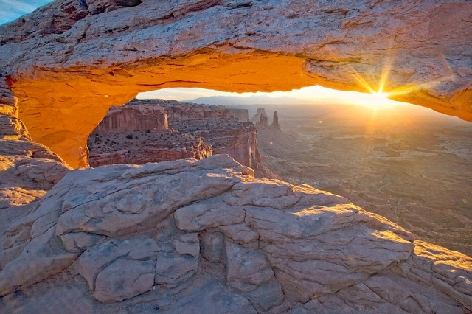
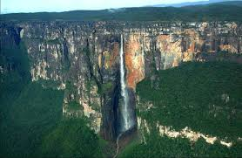
“ВИ ДІЗНАЄТЕСЬ”
Особливості географічного положення
Субрегіони
Сучасну політичну карту
Типи країн за рівнем розвитку

Slide 3
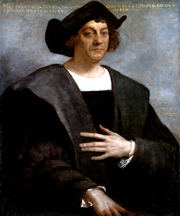
“ПРИГАДАЙТЕ”
Пригадайте, якими є особливості природних умов (рельєфу, клімату, внутрішніх вод, природних зон) Північної та Південної Америки.
З іменами яких мандрівників пов’язано відкриття й дослідження теренів Америки? Чому Америку називають Новим Світом?

Slide 4
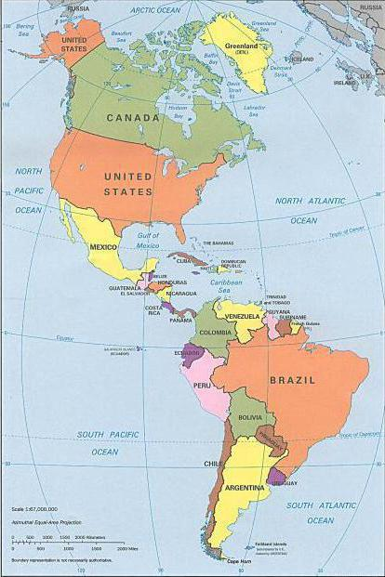
Основні відомості
Америка — великий регіон Західної півкулі, який велетенською дугою, довжиною понад 14 тис. км, тягнеться з півночі на південь від холодних островів Канади та Гренландії до суворого архіпелагу Вогняна Земля.
Цю частину світу традиційно, на відміну від здавна відомих європейцям Європи, Азії та Африки, називають Новим Світом.
Офіційне відкриття Америки приписують Христофору Колумбу, європейці тут побували принаймні ще за 500 років до нього.

Slide 5
Основні відомості
Площа - 44,5 млн. км2
Населення - 880 млн. чол., або 13,6 % людства
Налічується 51 держава і територія (з них суверенних країн — 35)
Три держави Америки відносять до групи найбільших за площею: Канаду, США та Бразилію.
Так само чисельність населення трьох амери­канських країн — США, Бразилії та Мексики — перевищує 100 млн. чол. У них сконцентровано понад 2/3 населення регіону.
Америка — регіон «молодої демократії». Тут немає жодної монархії. Лише 10 держав традиційно вважають себе країнами у складі Спів­дружності Націй, зокрема Канада.

Slide 6
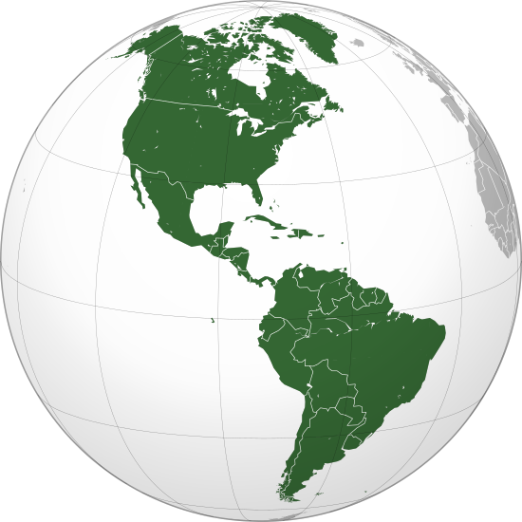
Географічне положення
Обговорення в загальному колі особливостей географічного положення Америки.

Slide 7
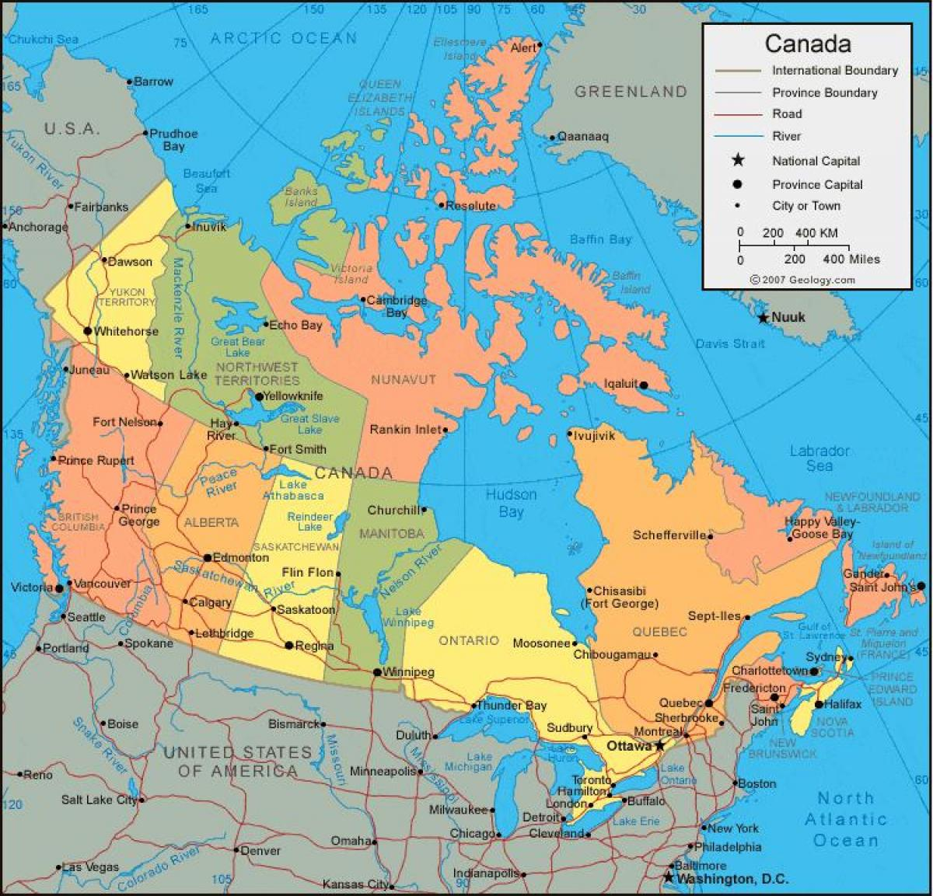
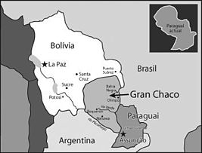
ЕГП
Практично всі американські країни (за винятком Болівії та Парагваю) мають вихід до одного або навіть двох океанів (Тихого й Атлантичного), Канада і США - до трьох океанів (ще й Північного Льодовитого).

Slide 8
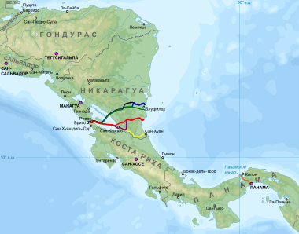
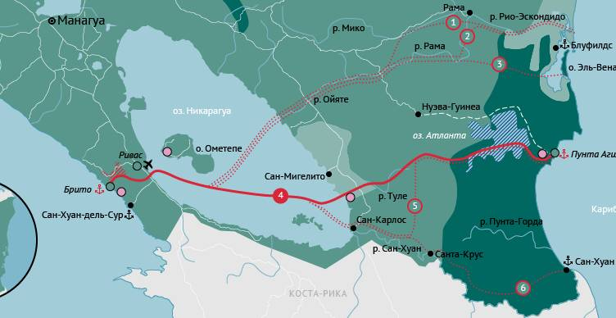
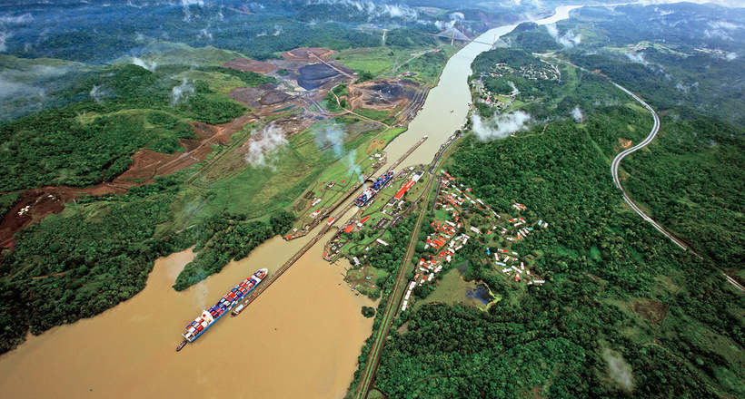
ЕГП
На транспортно-географічне положення впливає наявність важливого гідротехнічного об’єкта - Панамського каналу, великої кількості морських портів та аеропортів міжнародного значення. У майбутньому ТГП регіону може значно поліпшитися завдяки спорудженню «Великого трансокеанського каналу Нікарагуа», що розпочалося 2014 р.

Slide 9
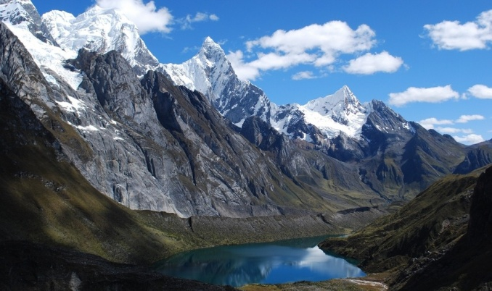
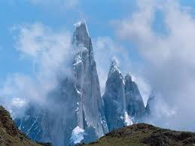
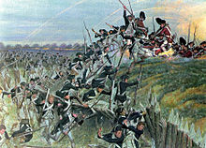
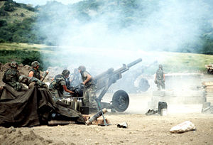
ЕГП
Зважаючи на конфігурацію і структуру регіону в більшості країн значна частка державних кордонів проходить водними об’єктами (річками, озерами, морями), зрідка іншими природними межами (гори Анди).
Історичне минуле вплинуло на характер відносин між сусідніми країнами (територіальні спори, що призводили до збройних протистоянь).

Slide 10
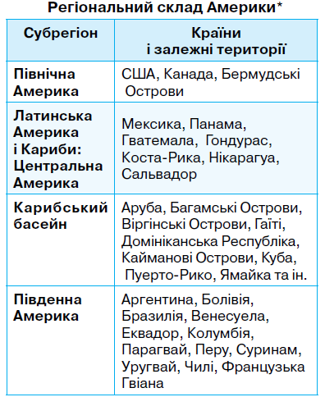
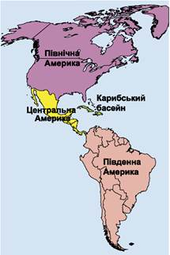
Субрегіони

Slide 11
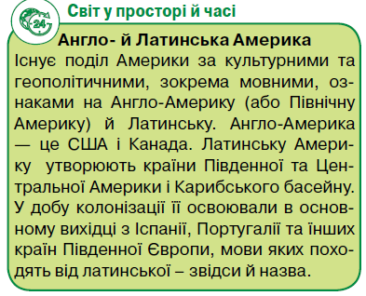
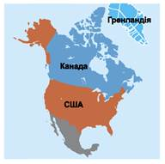
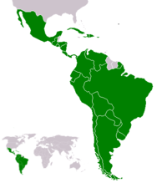
Субрегіони

Slide 12
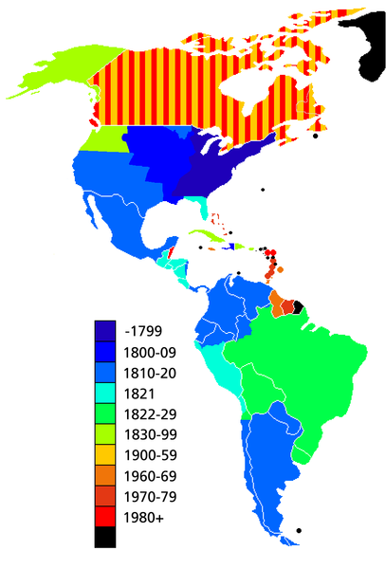
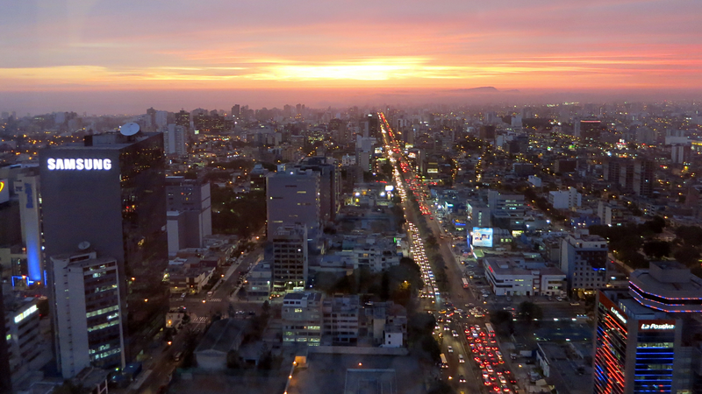
Політична карта
Карта показує роки здобуття незалежності від європейців. Чорним позначено залежні від не американських країн території.

Slide 13
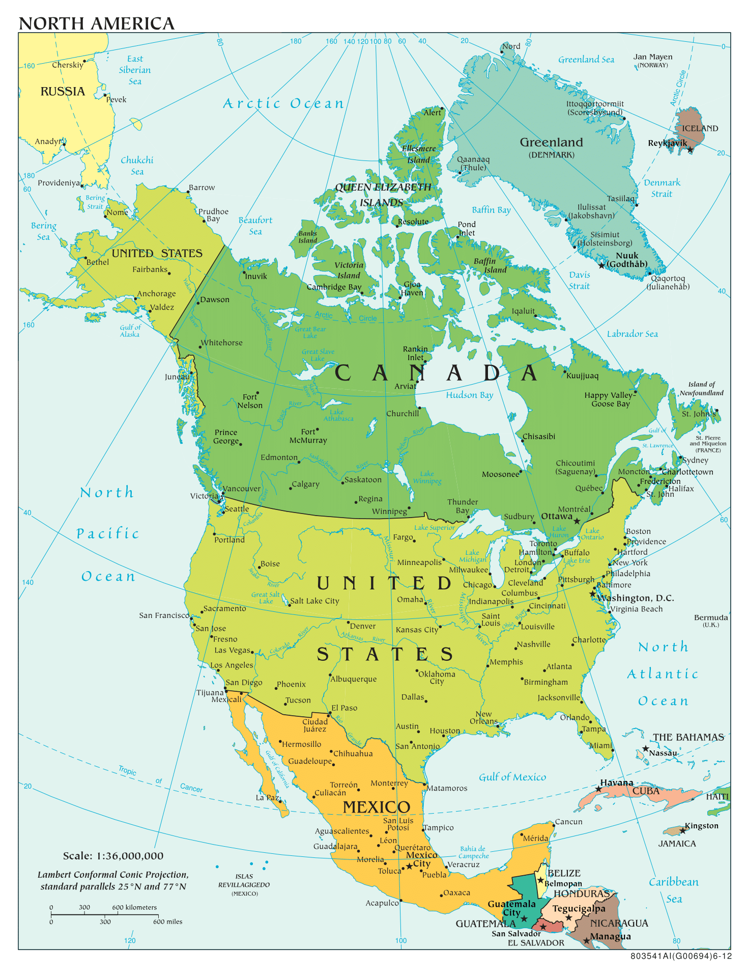
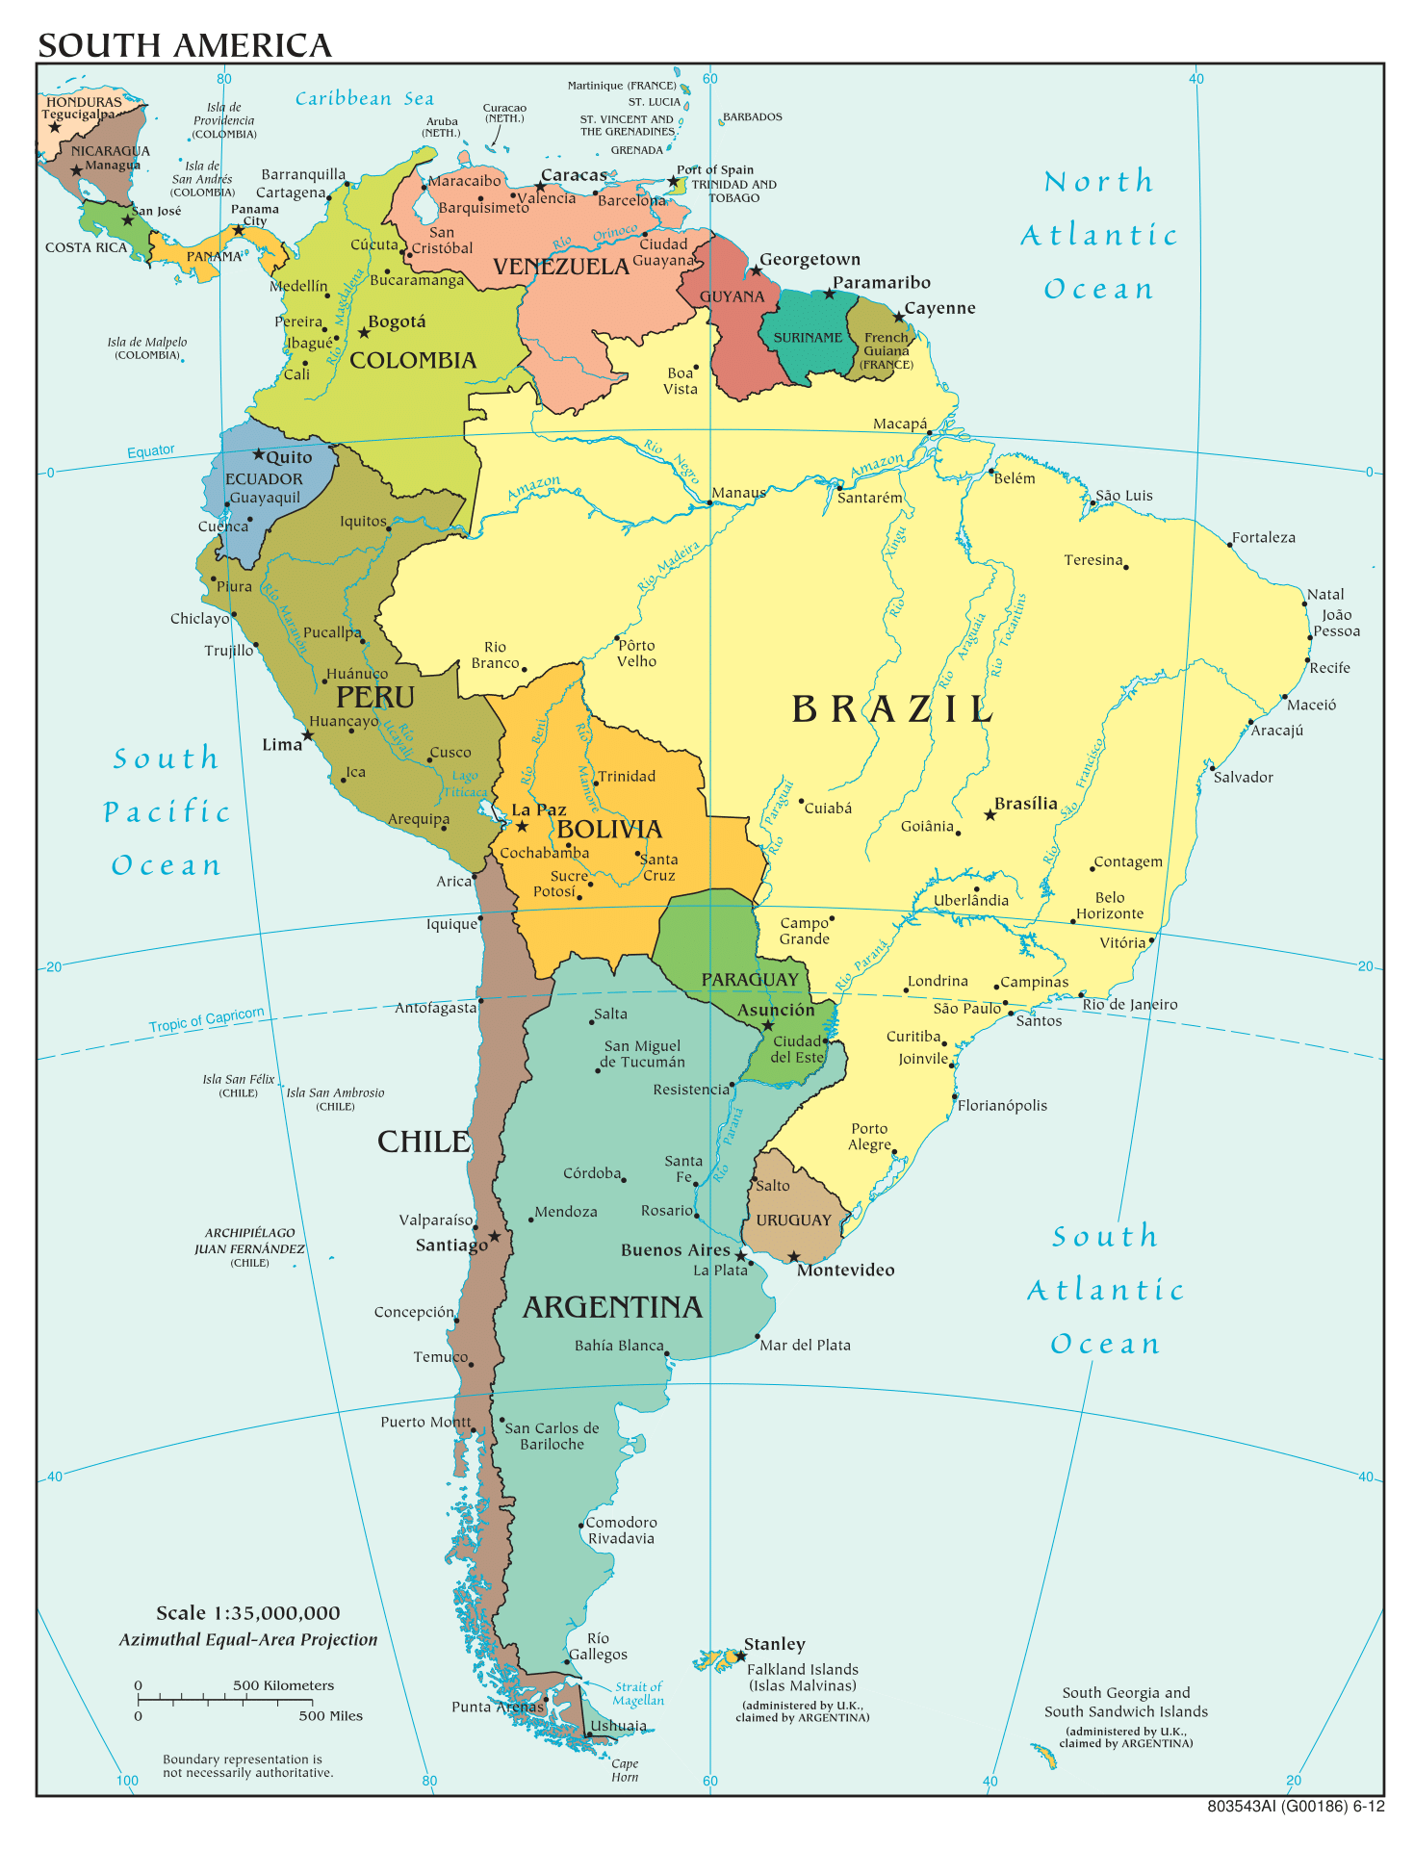
Сучасна політична карта

Slide 14
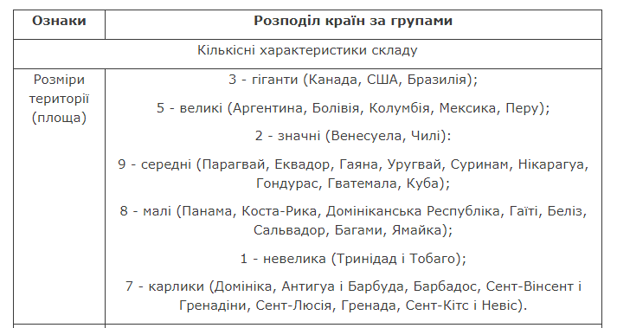
Особливості складу регіону Америка

Slide 15
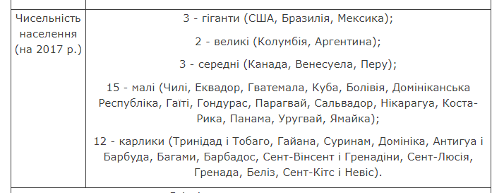
Особливості складу регіону Америка

Slide 16
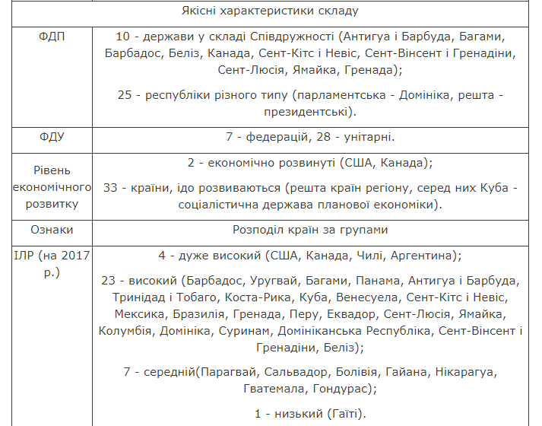
Особливості складу регіону Америка

Slide 17
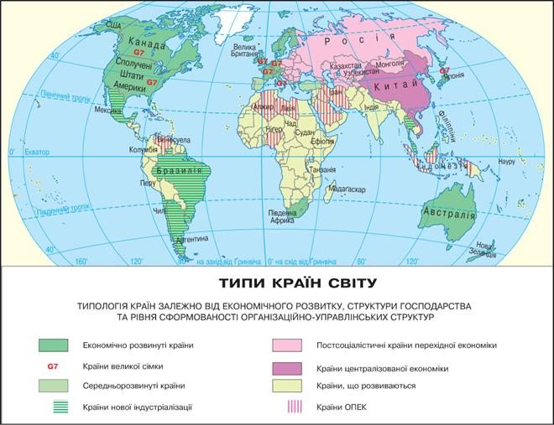
Типологія країн світу

Slide 18
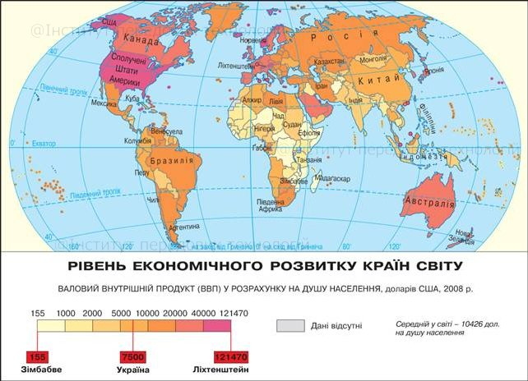
Типологія країн світу

Slide 19
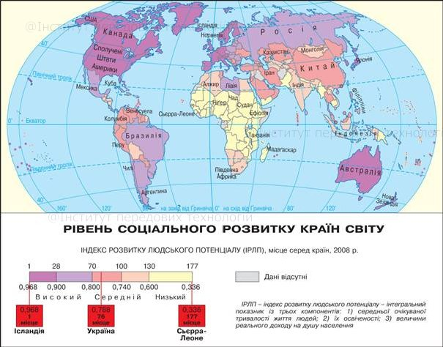
Типологія країн світу

Slide 20
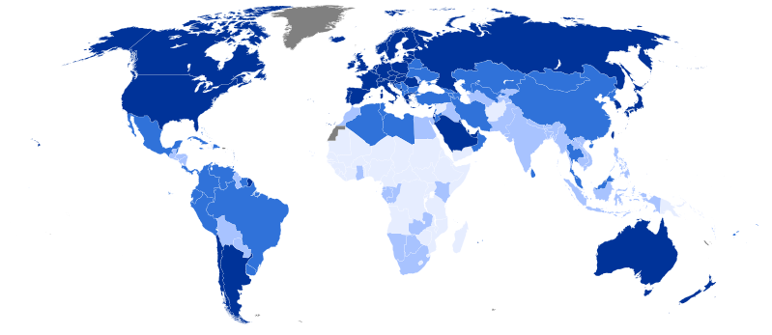
Типологія країн світу
Мапа світу із вказаним Індексом людського розвитку (ІЛР, станом на 2016 рік). Темніші відтінки синього кольору означають найбільший рівень ІЛР та вказують на розвинені країни.

Slide 21
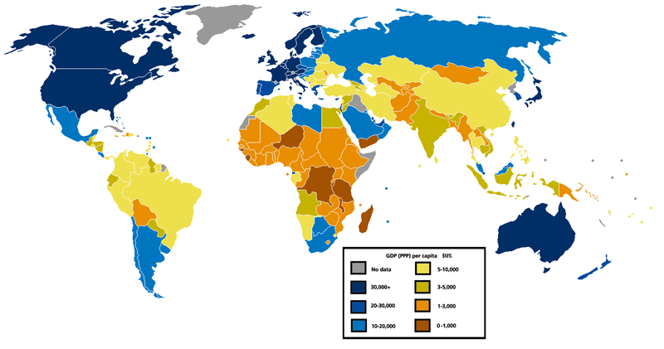
Типологія країн світу
Мапа світу із вказанням ВВП (ПКС) на душу населення станом на 2006 рік за даними МВФ(квітень 2007).

Slide 22
Назвіть відмінні риси економіко-географічного положення Америки.
Охарактеризуйте особливості розбудови політичної карти Америки в минулі історичні часи. Чим зумовлена суспільно-політична нестабільність Америки впродовж XX ст.?
У чому полягають особливості сучасного складу регіону Америки?
Покажіть на карті субрегіони Америки та наведіть приклади країн різних типів.

Slide 23
Домашнє завдання
Опрацювати параграф
Завдання: Оцініть вплив інтеграційних процесів у регіоні на економічний розвиток
країн, що розвиваються.

Slide 24

Список використаних джерел
https://history.vn.ua/pidruchniki/bezyglii-geography-10-class-2018-standard-level/21.php
https://geografiamozil2.jimdo.com/
https://uk.wikipedia.org/wiki/%D0%90%D0%BC%D0%B5%D1%80%D0%B8%D0%BA%D0%B0

